Slide 1
酒罐温度液位智能控制

Slide 2
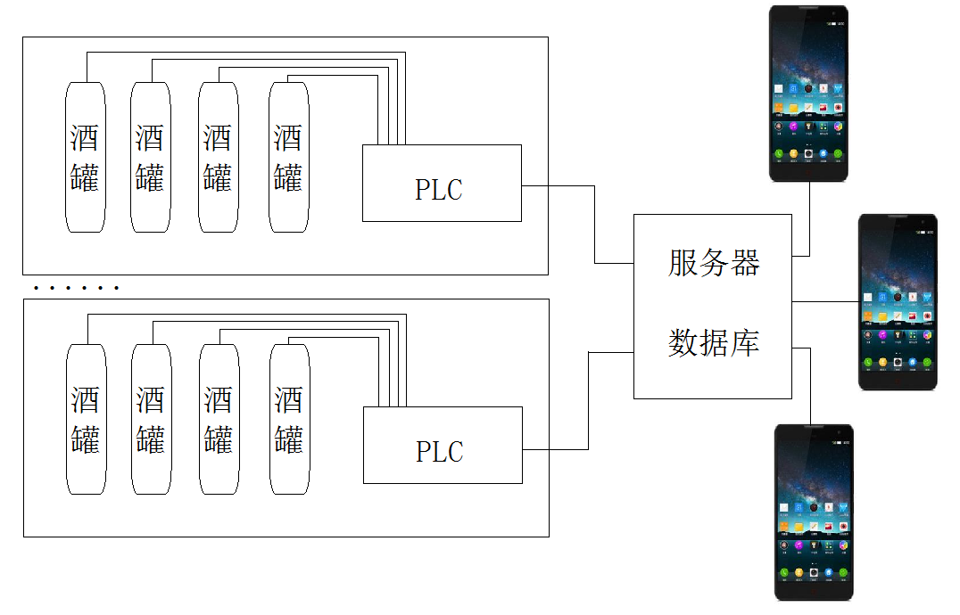
数据流图

Slide 3
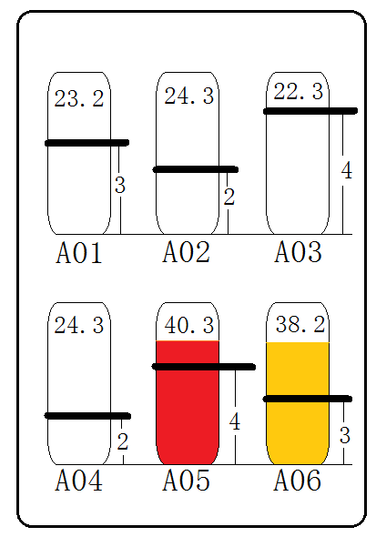
APP显示酒罐温度和液位

Slide 4
APP显示酒罐温度和液位
编号 | 温度（摄氏度） | 液位（米） | 详情 | 备注
A01 | 23.0 | 5.8 | 红葡萄酒
A02 | 24.4 | 3.4 | 白葡萄酒 | 还要发酵28天
A03 | 25.3 | 4.5 | 红葡萄酒
A04 | 22.3 | 2.0 | 红葡萄酒

Slide 5
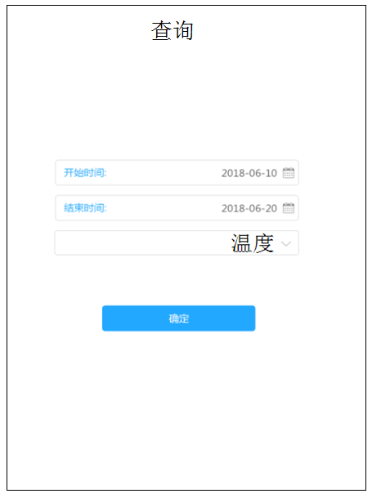
APP查询一段时间温度液位

Slide 6
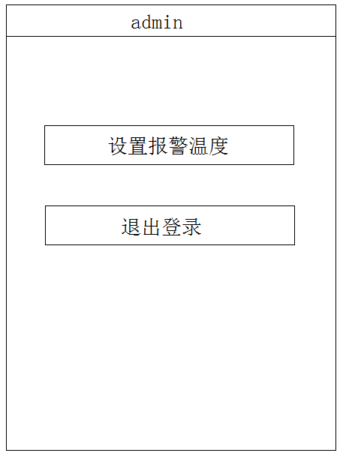
APP设置

Slide 7
Thanks

